Slide 1
Абилитация учащихся с тяжелой умственной отсталостью, как фактор влияющий на его успешность.
Prezentacii.com

Slide 2
Главная цель учреждения - максимально возможная социализация для каждого обучающегося. Основная задача работы в классах «Особый ребенок» - частичная интеграция и адаптация в окружающий
социум.

Slide 3
Абилитация – это лечебные и социальные мероприятия по отношению к инвалидам, направленные на адаптацию их к жизни.
Абилитация направлена на совершенствование ресурсов саморазвития ребенка, а так же на
развитие те способностей,
которые могли бы
компенсировать имеющиеся у
него недостатки.
Prezentacii.com

Slide 4
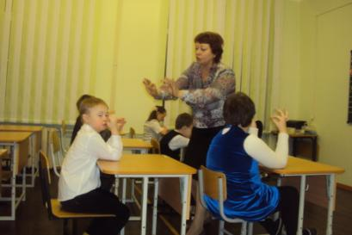
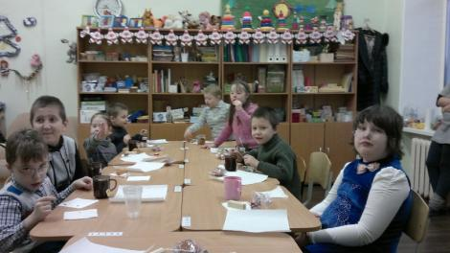
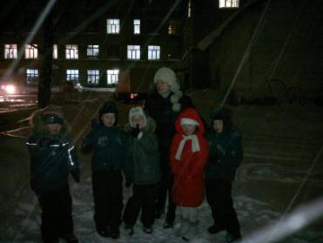
Виды работы

Slide 5
Таким образом, ведущими факторами успешности социально – трудовой абилитации тяжело умственно отсталых детей являются «мотивационная готовность» и «операционная способность» к труду.

Slide 6
Спасибо за внимание!

